Slide 1
Pancake Rotation
Place a few balls in a round container. If you move the container around a vertical axis, the balls can move codirectionally with the movement of the container, or they can move in the opposite direction. Explain this phenomenon and investigate how the direction of movement depends on relevant parameters.
Vložte několik kuliček do nádoby kruhového průřezu. Budete-li kroužit nádobou kolem svislé osy, kuličky se mohou pohybovat ve stejném směru jako nádoba, nebo naopak. Vysvětlete tento jev a prozkoumejte, jak směr pohybu závisí na relevantních parametrech.
Konzultant: Tomáš Ostatnický, MFF UK, tomas.ostatnicky@mff.cuni.cz
Rotace lívanečníku

Slide 2
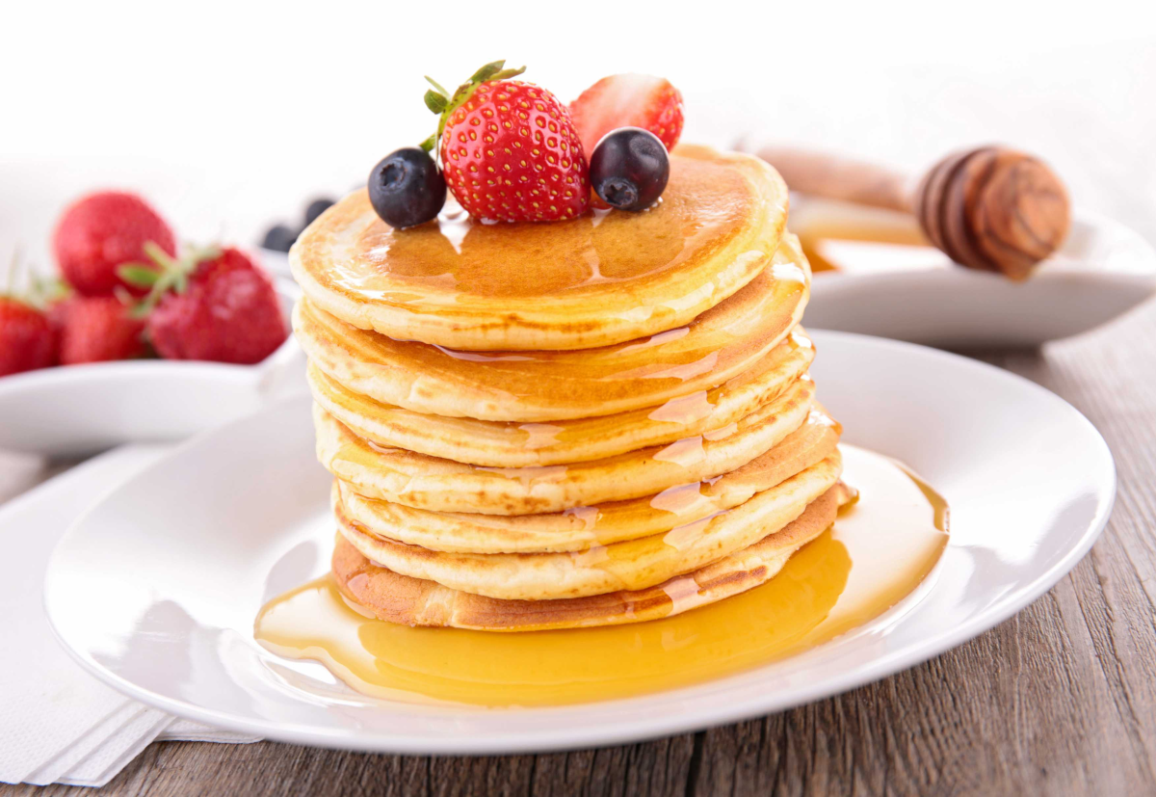
Motivace úlohy

Slide 3
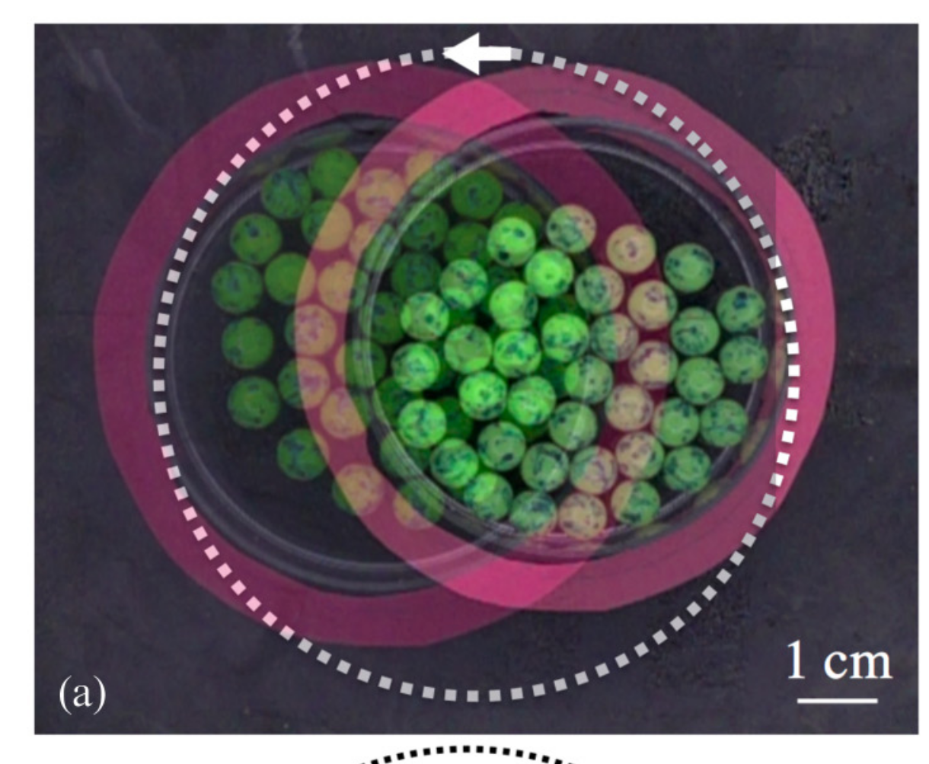
Lívance vs. kuličky
Lívanec (pevný objekt) se otáčí jako jeden objekt
Kuličky (např. borůvky) ale nedrží spolu, mohou se koulet, dynamika principiálně jiná než pevný lívanec
Některé materiály z „kuliček“ se ale mohou chovat jako pevný objekt
Tento problém rotace lívanečníku je aktuální ve výzkumu hydrodynamiky sypkých materiálů
L. M. Lee et al, Phys. Rev. E 100, 012903 (2019)
dále např.:
M. A. Scherer et al., Phys. Rev. E 61, 4069 (2000)

Slide 4
Dva druhy rotace
Rotace shodně s nádobou Rotace v protisměru
Výběr z různých typů materilálů, závisí na chuťových preferencích

Slide 5
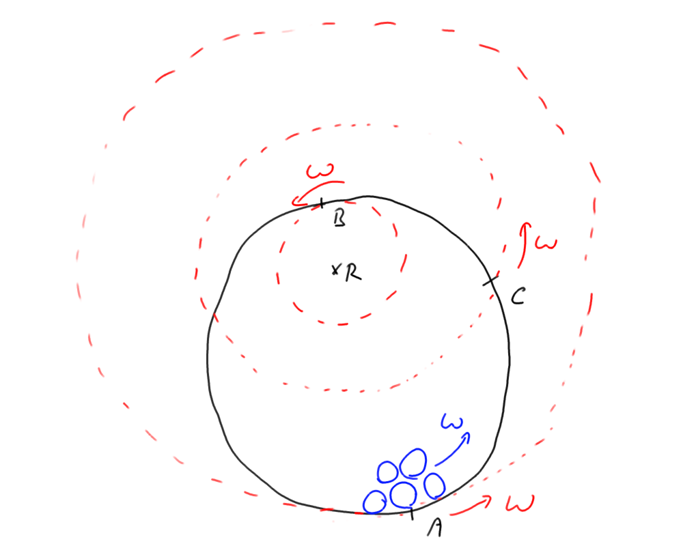
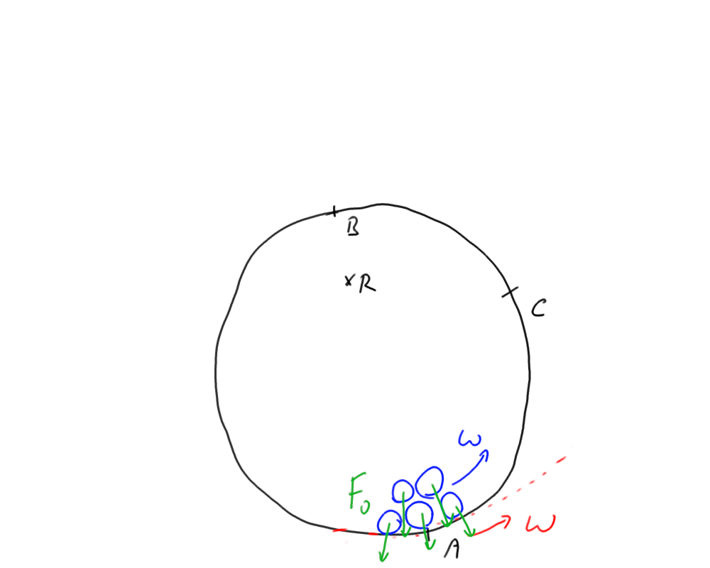
Nesprávná rotace nádoby
Při „nesprávné“ rotaci (tedy ne úplně podle zadání) je vždy jeden bod nádoby nejvzdálenějším bodem
Odstředivá síla má v tomto bodě potenciálové minimum
Kuličky se drží v minimu potenciálu a nemají důvod jej opustit

Slide 6
Nesprávná rotace nádoby
Při „nesprávné“ rotaci (tedy ne úplně podle zadání) je vždy jeden bod nádoby nejvzdálenějším bodem
Odstředivá síla má v tomto bodě potenciálové minimum
Kuličky se drží v minimu potenciálu a nemají důvod jej opustit, rotují synchnně s nádobou

Slide 7
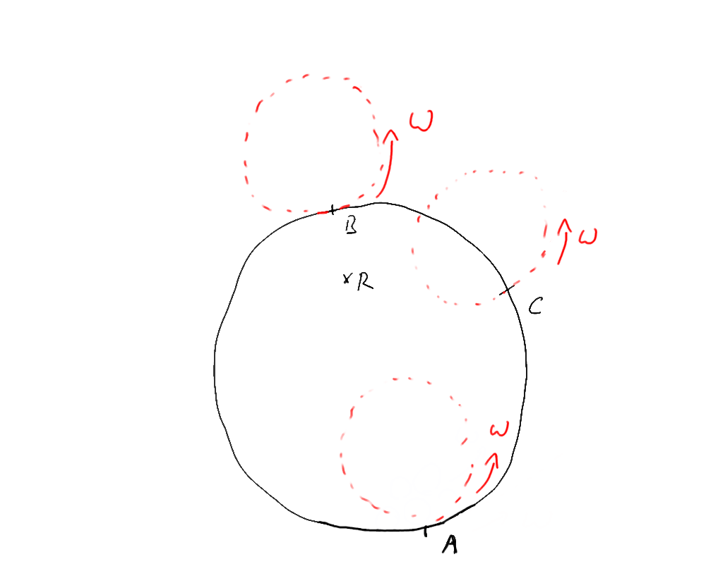
SPRÁVNÁ rotace
Každý bod na obvodu je někdy nejvzdálenější
Kuličky cestují po obvodu nádoby
Tření mezi krajními kuličkami a nádobou
Pozor, je rozdíl mezi kuličkou a diskem ve tření mezi tělesem a dnem nádoby

Slide 8
Rotace pevného objektu, definice pozorované veličiny
Kulička se točí opačně vzhledem k nádobě
Pokud máme jenom jednu kuličku, bude se VŽDY otáčet v protisměru

Slide 9
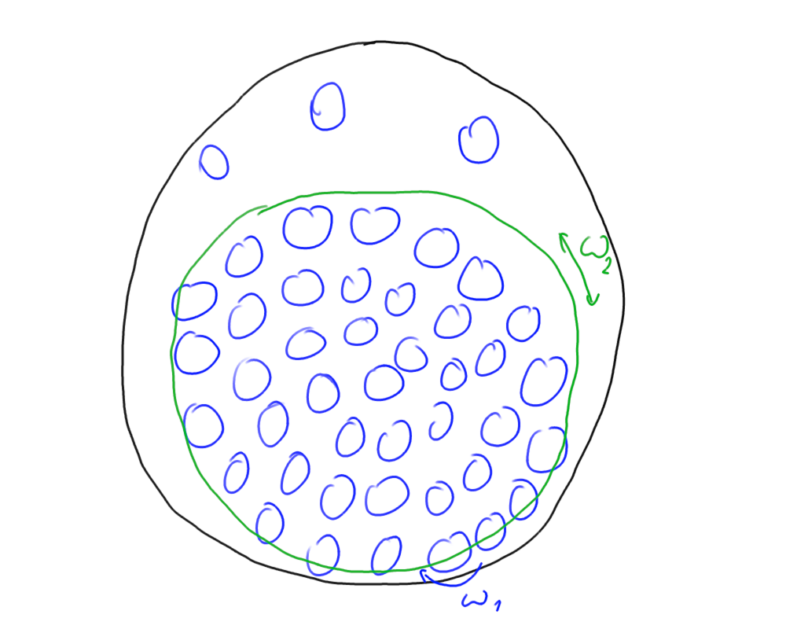
Rotace pevného objektu, definice pozorované veličiny
Kuličky vytvoří „pevný“ objekt (lívanec), roztroušené kuličky kolem zanedbáme
Kuličky se sice mohou individuálně otáčet v protisměru (rychlost ω₁), celek se točí s rychlostí ω₂

Slide 10
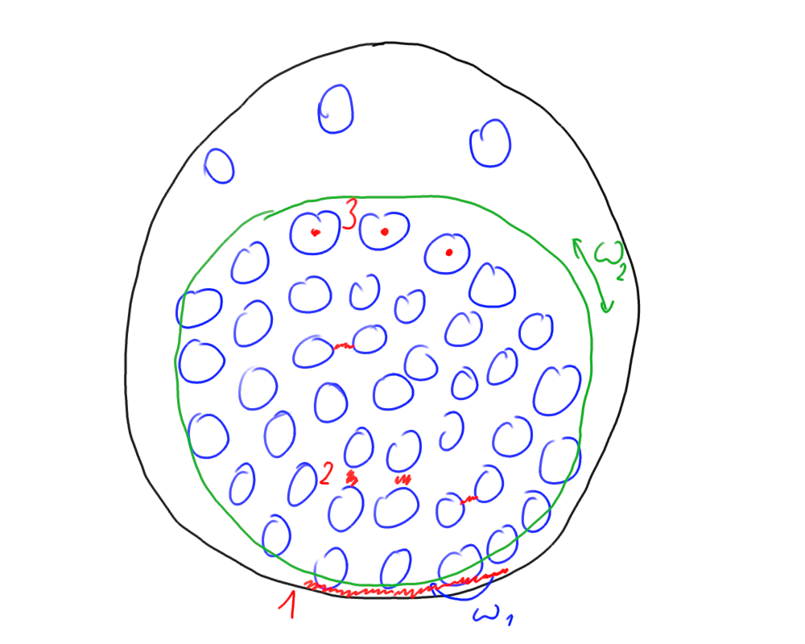
Rotace pevného objektu, definice pozorované veličiny
Tření se uplatňuje ve třech místech (1-3)
1: ovlivňuje jak se těleso roztáčí v protisměru
2: vazba definující „pevnost“ lívance, může záviset na vnitřní dynamice (statické/kinetické tření)
3: ovlivňuje pohyb lívance po dně, ovlivňuje 1 i 2

Slide 11
Experiment

Slide 12
Experiment

Slide 13
Experiment

Slide 14
Experiment

Slide 15
Experiment

Slide 16
Experiment

Slide 17
Experiment

Slide 18
Experiment

Slide 19
Experiment

Slide 20
Experiment

Slide 21
Experiment

Slide 22
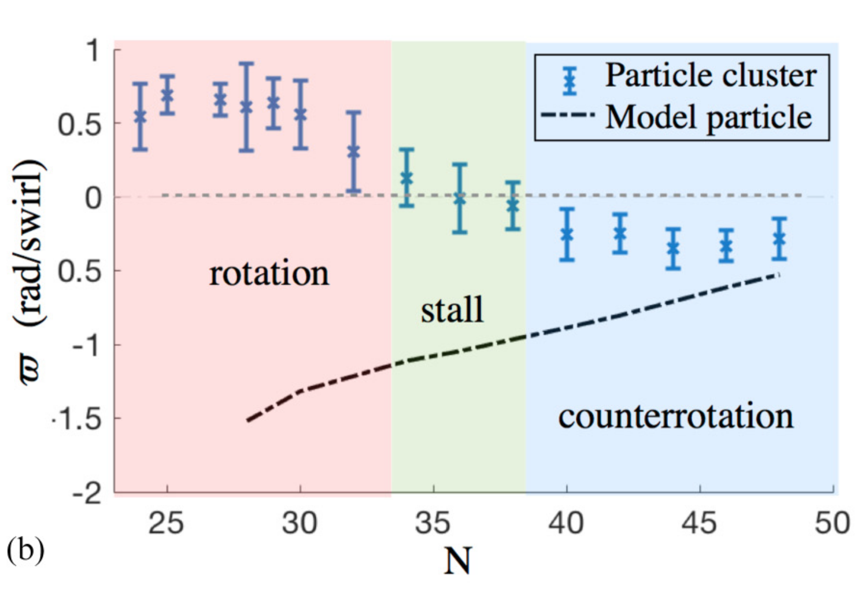
Režimy pohybu
Samostatná kulička
Řetízek kuliček
Vytvoření lívance
Pohyb lívance a chaotický pohyb pár kuliček
Celistvý lívanec
L. M. Lee et al, Phys. Rev. E 100, 012903 (2019)

Slide 23
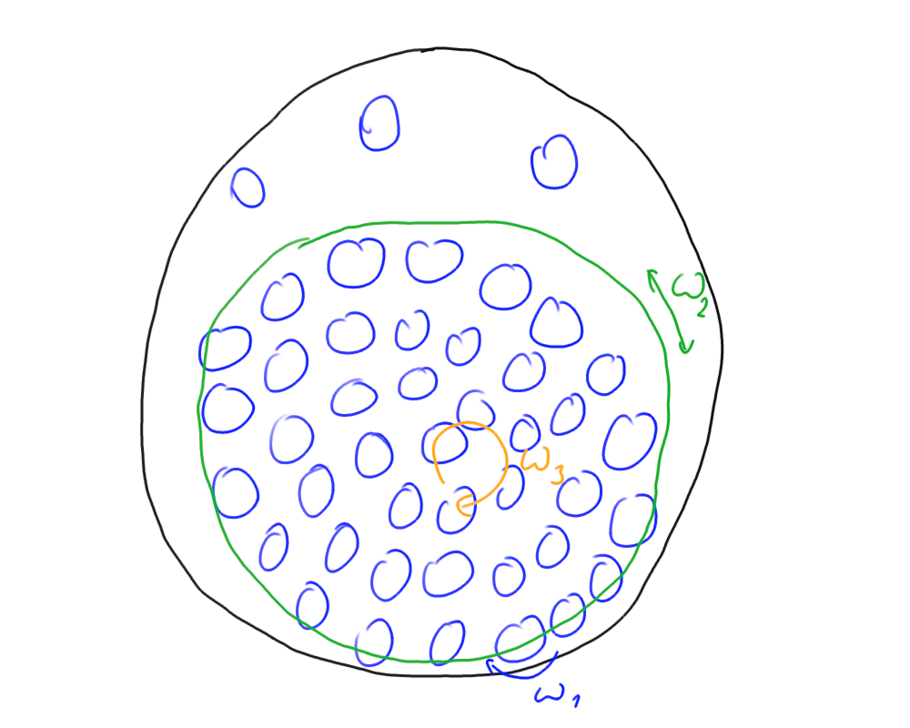
Jak úlohu řešit
Sypký materiál mezi dvěma extrémy: pevné těleso – žádný vnitřní pohyb (žádný vnitřní stupeň volnosti, internal degree of freedom)
kapalina – jednotlivé molekuly (kuličky) se mohou otáčet, kapalina proudí, vznikají víry, tím se absorbuje tření se stěnou nádoby

Slide 24
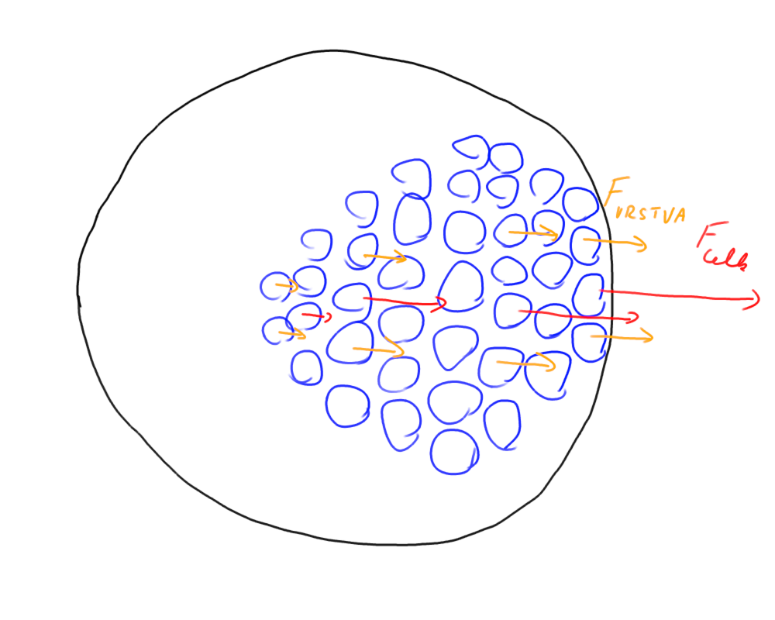
Jak úlohu řešit
Sypký materiál mezi dvěma extrémy: pevné těleso – žádný vnitřní pohyb (žádný vnitřní stupeň volnosti, internal degree of freedom)
kapalina – jednotlivé molekuly (kuličky) se mohou otáčet, kapalina proudí, vznikají víry, tím se absorbuje tření se stěnou nádoby
Přístup: teoretický
experimentální
Parametry ovlivňující pohyb: amplituda rotace (?)
3 druhy tření
počet čístic
velikost částic

Slide 25
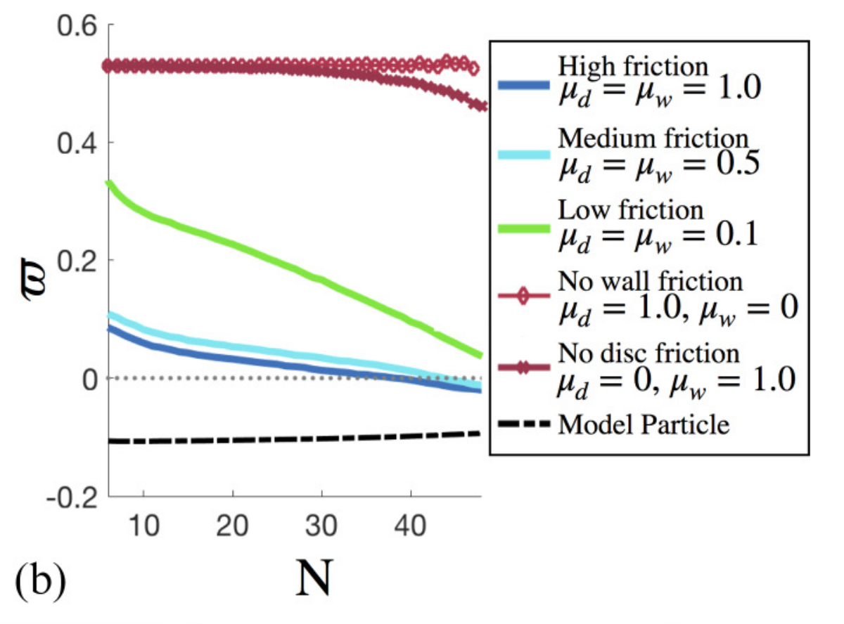
Zdroje
Ve vědecké literatuře dodnes řešené téma
Numerika, experiment s disky: L. M. Lee et al, Phys. Rev. E 100, 012903 (2019)

